Slide 1
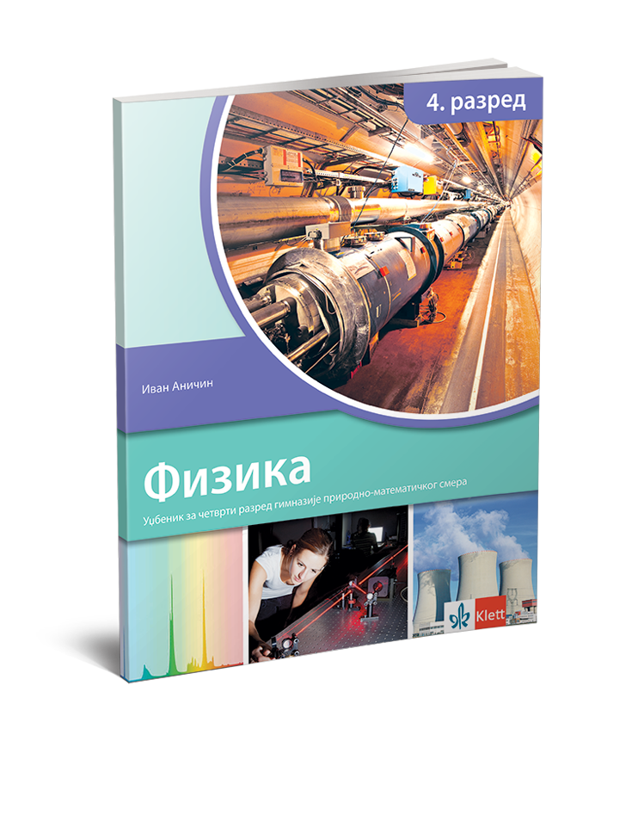
Relativistička fizika

Slide 2
Uvod – inercijalni sistemi i klasični princip relativnosti

Slide 3
Inercijalni sistemi
Specijalna teorija relativnosti – STR – Albert Ajnštajn, početak XX veka
STR – nadogradnja klasične (Njutn-Galilejeve) mehanike
Klasična mehanika – Njutnovi zakoni: zakon inercije, zakon sile, zakon akcije i reakcije
mirovanje, brzina, ubrzanje – sistem referencije
zakon inercije zavisi od izbora referentnog sistema: Ako posmatrač u hipotetičnom liftu koji slobodno pada ispusti kuglicu, primećuje da kuglica lebdi pored njega. Pošto na kuglicu deluje sila Zemljine teže, znači da u sistemu referencije posmatrača (odnosno lifta koji slobodno pada) ne važi zakon inercije
inercijalni referentni sistemi – sistemi u kojima važi zakon inercije
mehaničke pojave se u različitim inercijalnim sistemima odvijaju na isti način, ali ako iz jednog ISR posmatramo pojavu koja se odvija u drugom ISR, ta pojava nam može izgledati drugačije nego posmatraču koji se nalazi u tom drugom ISR

Slide 4
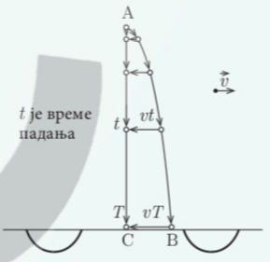
Klasični princip relativnosti
predmet koji ispustimo kada smo u vozu koji se kreće ravnomerno pravolinijski pašće vertikalno naniže, baš kao što bi pao i ako bismo se nalazili na peronu – slobodni pad
posmatrač koji sa perona posmatra predmet koji ispuštamo u vozu koji se kreće brzinom v vidi horizontalni hitac sa početnom brzinom v – tačka u kojoj je predmet pao na pod voza udaljena je za vT od tačke u koju bi predmet pao da voz miruje
ako svaku tačku putanje predeta “vratimo” za vT, i posmatrač sa perona vidi pravu liniju
Galilejeve transformacije: x’=x-vt
mehanički procesi izgledaju isto u svim ISR kada se na njih primene odgovarajuće Galilejeve transformacije – zakoni klasične mehanike invarijantni su u odnosu na Galilejeve transformacije koordinata – Galilejev (klasični) princip relativnosti
klasična mehanika: prostor i vreme isti za posmatrače u svim ISR – prostor i vreme su apsolutni

Slide 5
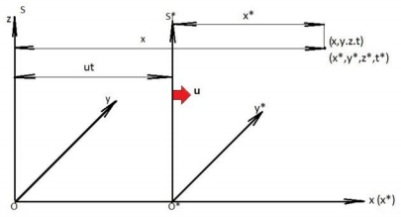
Klasični princip relativnosti
svaku pojavu (događaj) u prirodi karakterišu 4 koordinate – 3 prostorne (x, y, z) i jedna vremenska (t)
(x, y, z, t) – ISR S koji miruje; (x’, y’, z’, t’) – ISR S’ koji se kreće brzinom u u odnosu na S
pretostavka: u početnom trenutku t=t’=0 koordinatni počeci S i S’ se poklapaju
tada (slika!): x’=x-ut, y’=y, z’=z, t’=t – Galilejeve transformacije koordinata
t’=t – apsolutno vreme
“Apsolutno, istinsko i matematičko vreme samo po sebi i zbog svoje prirode protiče ravnomerno i nezavisno od bilo kojeg drugog objekta i ono se još naziva trajanje” – Njutn, Matematički principi prirodne filozofije
Ovakvo shvatanje vremena podrazumeva da se interakcije između čestica/tela prenose trenutno

Slide 6
Klasični princip relativnosti
Klasični zakon sabiranja brzina:
Slično, imajući u vidu da je u=const:
→ ubrzanje je invarijantno u odnosu na Galilejeve transformacije

Slide 7
Klasični princip relativnosti
interakcije među česticama jednake u svim inercijalnim sistemima referencije - invarijantne su u odnosu na Galilejeve transformacije
Njutnovi zakoni mehanike imaju isti oblik u svim ISR – Galilejev (klasični) princip relativnosti

Slide 8
Osnovni postulati specijalne teorije relativnosti

Slide 9
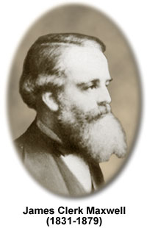
Koncept etra
STR – kraj XIX i početak XX veka – detaljne studije elektromagnetnih pojava
elektromagnetne pojave – Maksvelova elektrodinamika – teorijska osnova celokupne elektrotehnike
problem Maksvelove elektrodinamike: prostiranje elektromagnetnih talasa – svetlosni etar kao supstancijalna sredina
hipotetička supstanca koja ispunjava celi prostor i čije talasno kretanje odgovara prostiranju EM talasa kroz vakuum
etar bi morao da ima vrlo izražena elastična svojstva kako bi EM polja mogla da se kroz njega prostiru transverzalno, a da istovremeno ne pruža nikakav otpor kretanju supstancijalnih tela!
niz eksperimenata sproveden kako bi se otkrilo postojanje te misteriozne supstance, ali nijedan nije dao pozitivan rezultat (podseća li ovo na savremeno traganje za “tamnom materijom”?)

Slide 10
Majklson-Morlijev eksperiment
Monohromatska svetlost pada na polupropustljivo ogledalo (polupropustljiva pločica) koje je postavljeno pod uglom od 45º. Deo svetlosnog snopa se odbija prema ogledalu O₁, koje može da se pomera, a deo prolazi ka ogledalu O₂. Posle odbijanja od ovih ogledala svetlosni zraci dolaze ponovo do ogledala O gde nastaje interferenciona slika koja može da se posmatra pomoću durbina.
očekivalo se da između ova dva talasa nastane fazna razlika usled promene brzine prostiranja jednog od njih usled slaganja sa brzinom kretnja Zemlje kroz etar
očekivala se promena interferencione slike pri rotiranju uređaja za 90º, ali do toga nije došlo

Slide 11
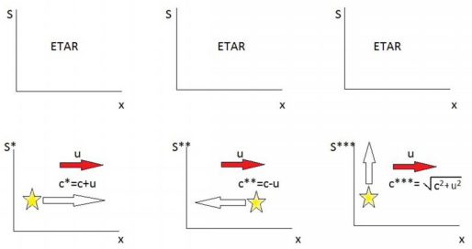
Majklson-Morlijev eksperiment
S – “apsolutni sistem”, u kome je brzina svetlosti c, S*, S** i S*** sistemi vezani za površinu Zemlje, čija je brzina u odnosu na S jednaka u
M-M eksperiment pokazao da je brzina Zemlje u odnosu na “apsolutn” sistem jednaka 0 – brzina svetlosti ne zavisi od pravca i brzine kretanja izvora svetlosti – c=c*=c**=c***
Ajnštajnov zaključak: negativni rezultati eksperimenata koji bi pokazali da se Zemlja kreće kroz etar pokazuju da se inercijalno kretanje unutar samog sistema ne može konstatovati ni posmatranjem mehaničkih, ni posmatranjem EM pojava
Nikakvim eksperimentom, bilo da je zasnovan na mehaničkim ili eEM pojavama ne može se izmeriti apsolutno kretanje nekog inercijalnog sistema, tj. ISR su međusobno ekvivalentni ne samo u odnosu na zakone mehanike, već i u odnosu na zakone elektrodinamike
Brzina svetlosti c je ista u svim inercijalnim sistemima referencije i maksimalna je brzina prenosa interakcije između čestica

Slide 12
Osnovni postulati STR
Svi fizički zakoni izražavaju se u istom obliku u svim inercijalnim sistemima referencije - Ajnštajnov princip relativnosti, koji uopštava Galilejev princip relativnosti sa mehaničkih na sve fizičke zakone
Brzina svetlosti, odnosno maksimalna brzina prenošenja intrakcije, ista je u svim inercijalnim sistemima - neposredan rezultat Majklsonovog i sličnih ogleda i u tesnoj je vezi sa načinom prostiranja interakcije među česticama
Postojanje maksimalne konačne brzine prostiranja interakcije je u suprotnosti sa teorijom dejstva na daljinu, prema kojoj interakcija među telima zavisi samo od njihovog međusobnog položaja - svaka promena na jednom telu trenutno se prenosi na drugo telo pošto je brzina prenosa interakcije beskonačno velika
svi eksperimenti pokazuju da se svaka promena stanja jednog tela registruje na drugom telu tek nakon nekog konačnog intervala vremena - interakcija se prenosi konačnom brzinom – teorija dejstva na blizinu
Postojanje maksimalne konačne brzine prostiranja interakcije ili signala u tesnoj je vezi sa problemom istovremenosti događaja za posmatrače u različitim sistemima referencije, tj. sa pitanjem da li važi relacija t’=t

Slide 13
Lorencove transformacije

Slide 14
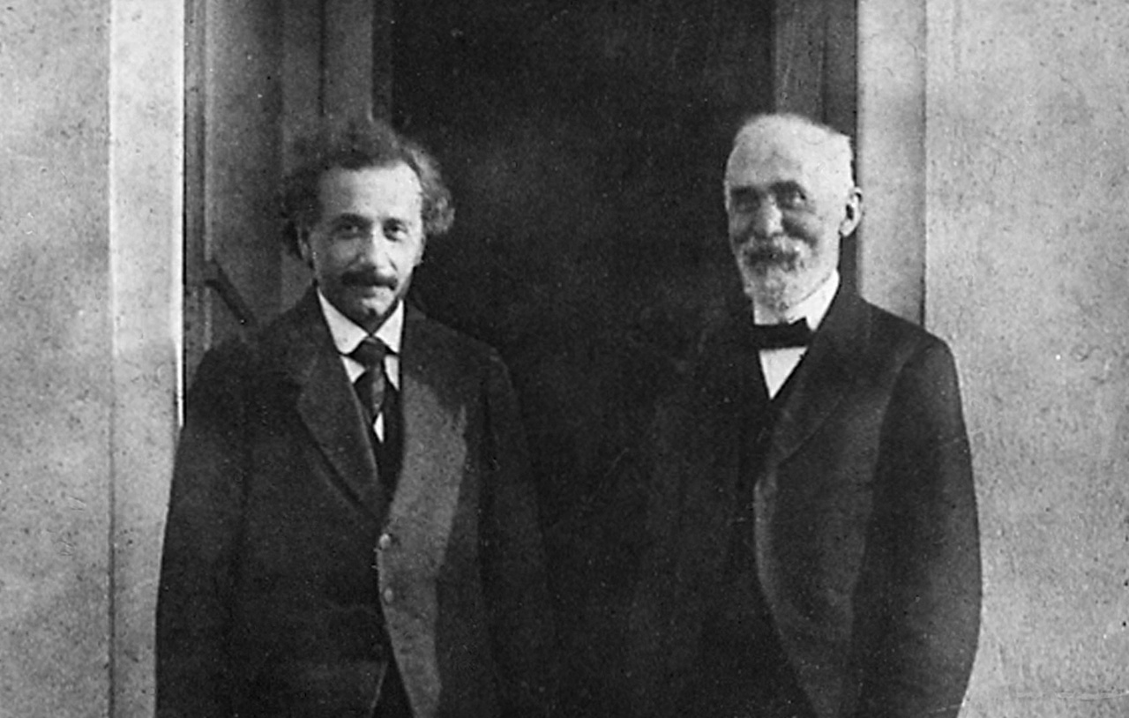
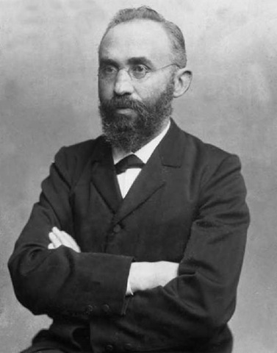
Uvod
Maksvelove jednačine nisu invarijantne u odnosu na Galilejeve transformacije → moraju se naći neke druge transformacije koordinata koje ih neće menjati, u odnosu na koje će biti invarijantne
ove transformacije je još pre Ajnštajna definisao Hendrik Lorenc – Lorencove transformacije

Slide 15
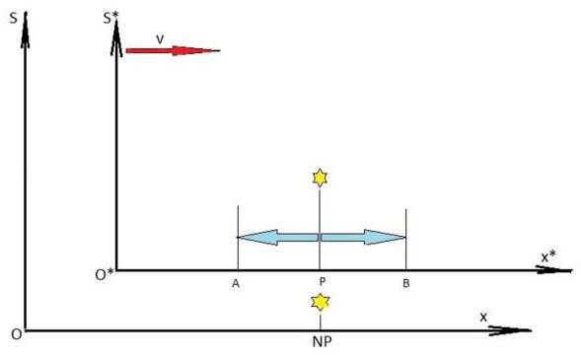
Relativnost istovremenosti dva događaja
Dva događaja koji se dešavaju u tačkama A i B inercijalnog sistema S* smatraju se istovremenim ako signali koji polaze iz A i B stižu u istom trenutku do posmatrača P na sredini rastojanja AB. To je relativna istovremenost dva događaja.
Da bi se bolje razumela relativnost istovremenosti dva događaja posmatrajmo sledeći eksperiment: Neka posmatrač u sistemu S* koji se kreće brzinom v šalje u istom trenutku svetlosne signale ka posmatračima A i B
Za posmatrača P signali istovremeno stižu jer je brzina svetlosti ista u svim smerovima i nezavisna od brzine kretanja sistema

Slide 16
Relativnost istovremenosti dva događaja
Posmatrač NP u sistemu S koji relativno miruje, pomenuti događaj vidi drugačije
On zapaža da signal prvo stiže do posmatrača A, koji se kreće u susret signalu, a tek onda do posmatrača B
Dakle, za posmatrača NP ova dva događaja nisu istovremena
Zaključujemo da dva događaja koji su istovremeni za posmatrača u sistemu S* nisu istovremeni za posmatrača u sistemu S
Po Ajnštajnu u pravu su oba posmatrača, jer svaki od njih može da kaže da miruje, a da se onaj drugi kreće → apsolutna istovremenost ne postoji - pojam apsolutnog vremena gubi smisao

Slide 17
Relativnost istovremenosti dva događaja
Može se govoriti samo o relativnoj istovremenosti događaja i u tom smislu svaki sistem ima svoje vreme, koje više nije nepromenljivo (invarijantno) pri prelasku iz jednog u drugi sistem
Relacija t’=t , koja leži u osnovi Galilej – Njutnove mehanike i izražava apsolutnost vremena, nije tačna
Svi „neshvatljivi“ zaključci i paradoksi teorije relativnosti tesno su povezani sa konačnom vrednošću maksimalne brzine prostiranja svetlosti. Ako je išta nerazumljivo u toj teoriji, to je upravo postojanje konačne vrednosti brzine prostiranja uzajamnog delovanja, što je eksperimentalna činjenica na kojoj je Ajnštajn i bazirao celu teoriju
S obzirom da klasični zakon sabiranja brzina nije u saglasnosti sa drugim postulatom teorije relativnosti, a sama ta relacija je posledica Galilejevih transformacija koordinata, znači da ni Galilejeve transformacije nisu u saglasnosti sa tim postulatom. Zbog toga treba potražiti nove transformacije koordinata među inercijalnim sistemima.
Ajnštajn je iskoristio postojeće Lorencove transformacije dajući im novi smisao

Slide 18
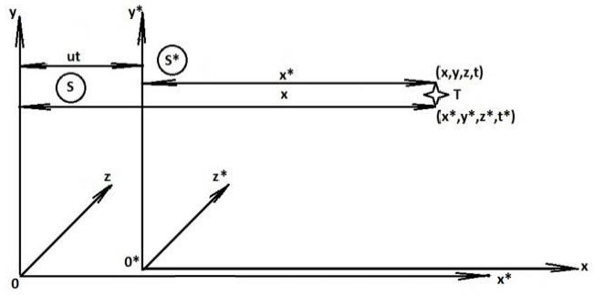
Lorencove transformacije
Pretpostavljamo da sistem S relativno miruje, a sistem S* se kreće konstantnom brzinom v duž x-ose, pri čemu se koordinatni počeci O i O* poklapaju u početnom trenutku t= t*=0
U tom slučaju je y=y* i z=z*
neka se u koordinatnom početku sistema S nalazi izvor svetlosti, a u nekoj tački x detektor
u početnom trenutku, izvor emituje svetlosni zrak
S: x=ct; S*: x*=ct*
ako sada primenimo Galilejeve transformacije x*=x-vt, t=t*:
→ sistem S* miruje u odnosu na S
potražimo transformacije u obliku i , gde je γ Lorencov faktor
tada je , pa je

Slide 19
Lorencove transformacije
konačno,

Slide 20
Relativistički karakter prostora i vremena

Slide 21
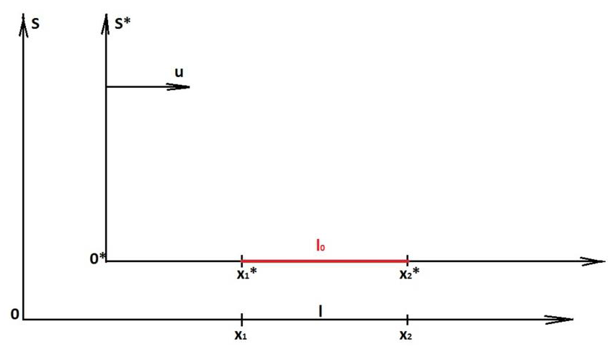
Kontrakcija dužine
sistem u kome posmatrač miruje – sopstveni referentni sistem
dužina i vremenski interval u sopstvenom referentnom sistemu – sopstvena dužina, L₀, i sopstveno vreme, t₀ (ili τ₀)
Dužina tela je rastojanje između njegovih krajnjih tačaka u istom trenutku vremena, u odnosu na sistem u kome se vrši merenje
Posmatrajmo lenjir čija je dužina u sistemu u kome miruje L₀
Lenjir miruje u sistemu S’ koji se kreće brzinom u u odnosu na nepokretni sistem S
L₀
u trenutku t u sistemu S: x₁, x₂; u istom trenutku u S’: x₁’, x₂’
Lorencove transformacije:
kako je x₂ - x₁=L – dužina lenjira koju merimo iz S, sledi da će svaki prostorni interval koji u sopstvenom RS ima dužinu L₀ biti skraćen za faktor γ u odnosu na tu dužinu, ako se kreće brzinom u ka ili od posmatrača u pravcu te dužine:
- kontrakcija dužine

Slide 22
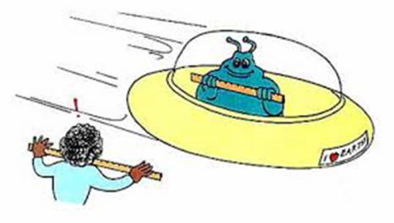
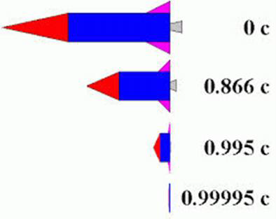
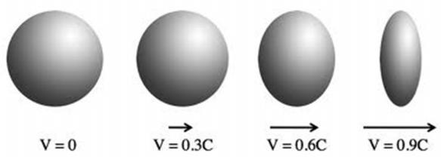
Kontrakcija dužine
Pošto je γ uvek veće od 1, uvek je L < L₀ → telo ima najveću dužinu u sopstvenom sistemu
ovaj zaključak se može uopštiti i na zapreminu tela – V=V₀/γ

Slide 23
Dilatacija vremena
posmatrajmo opet već pomenute RS-e S i S’; neka se u S’ u nekoj tački x₀’ dešavaju 2 događaja u momentima t₁’ i t₂’ (t₂’ > t₁’)
iz sistema S vidimo da se ovi isti događaji dešavaju u trenucima t₁ i t₂ i u tačkama x₁ i x₂
vremenski interval između ova 2 događaja u S’ (sopstveno vreme) je t₀ = t₂’ - t₁’
Lorencove transformacije sistem S):
kako je γ uvek veće od 1, vidimo da je u nepokretnom sistemu između 2 događaja proteklo više vremena nego u pokretnom → za posmatrača u pokretnom sistemu vreme protiče sporije
efekat dilatacije vremena dokazan kada su napravljeni satovi nanosekundne tačnosti
efekat mora da se koriguje kod GPS uređaja
Doplerov efekat za svetlost – usled relativističkih efekata (kontrakcije dužine i dilatacije vremena) znatno se razlikuje od klasičnog, što je značajno za atrofizičke studije
akceleratorski eksperimenti u fizici elementarnih čestica moraju da uzmu u obzir relativističke efekte

Slide 24
Primer - mioni
neke elementarne čestice su nestabilne i spontano se raspadaju
karakteristična veličina – vreme poluraspada, T_{1/2} – vreme za koje se raspadne 50% od početnog broja čestica
mioni – “rođaci” elektrona, T_{1/2} =1,53 μs (u sopstvenom sistemu), stvaraju se u interakcijama čestica gornjih slojeva atmosfere sa kosmičkim zračenjem, ~20km iznad zemljine površine
kada ne bi bilo dilatacije vremena, ne bi mogli da stignu do površine Zemlje, jer je c·T_{1/2}≈500m
da bi polovina miona sa 20km visine stigla do površine Zemlje, potrebno je da se za posmatrača na povšini Zemlje vreme poluraspada produži ~40 puta, odnosno γ ≈ 40, što za brzinu miona onda daje 0,9997c
ova vrednost brzine se dobro slaže sa onom koja odgovara njihovoj srednjoj energiji
ako bi posmatrač putovao zajedno sa mionom, za njega bi taj mion mirovao, tako da bi posmatrač u tom sistemu merio T_{1/2} =1,53 μs, pa bi mion pre raspada opet mogao da pređe svega 500m
zbog kontrakcije dužine, tih 500m u sistemu miona zapravo je 20km u nepokretom sistemu, tako da opet mioni mogu da stignu do površine Zemlje

Slide 25
Relativističko sabiranje brzina
zamislimo da se mion udaljava od nas brzinom v=0,8c i da se u nekom trenutku raspadne na elektron i 2 neutrina
elektron nastavlja da se kreće istim pravcem, sa brzinom u’=0,7c u odnosu na tačku u kojoj se mion raspao
klasična mehanika: brzina elektrona u odnosu na nas je v+u’=1,5c!
posmatrajmo 2 ISR, S i S’
S’ se kreće brzinom v u odnosu na S
neko telo se kreće brzinom u u odnosu na S – kojom se brzinom u’ to telo kreće u odnosu na S’?
- relativistički izraz za sabiranje kolinearnih brzina

Slide 26
Relativističko sabiranje brzina
bilo kakvim sabiranjem brzina manjih od c nemoguće je dostići brzinu svetlosti!
brzina svetlosti – granična brzina u prirodi
primer sa raspadom miona: dobija se da je
ograničenje brzine ne znači da impuls i energija ne mogu beskonačno da rastu – sa porastom brzine raste i masa tela

Slide 27
Relativistički interval i njegova invarijantnost

Slide 28
Relativistički interval i njegova invarijantnost
klasična mehanika:
prostor i vreme apsolutni – vremenski i prostorni intervali (dužine) isti u svim ISR – invarijantni u odnosu na Galilejeve transformacije
vreme i radijus-vektor tačke (x, y, z):
relativistička mehanika:
brzina svetlosti ista u svim ISR
ako se u jednom ISR svetlosni talas prostire iz koordinatnog početka, svetlosni front u tačku (x, y, z), koja je od koordinatnog početka udaljena stići posle t=r/c
veza između koortinata i vremena (relativistički interval):
relativistički interval jednak nuli u svakom ISR, invarijantan u odnosu na Lorencove transformacije – dobijen pod istom pretpostavkom kao i transformacije
metrika – koordinate su (x, y, z, ict) u odgovarajućem 4D prostoru (prostor Minkovskog)
prostor i vreme nisu nezavisni – predstavljaju 4D prostorno-vremenski kontinuum u kome se odvijaju sve prirodne pojave

Slide 29
Relativistički interval i njegova invarijantnost
relativistički interval - prostorni i vremenski delovi isti po apsolutnoj vrednosti – rastojanje između događaja u prostoru, povezanih prostiranjem svetlosti – interval svetlosnog tipa
ako je brzina procesa koji povezuje događaje manja od c, vremenski deo relativističkog intervala po modulu je veći od prostornog; takav interval, čija je vrednost manja od nule – interval vremenskog tipa
ako bi prostorni deo bio veči od vremenskog (interval prostornog tipa), interakcija bi se prenosila brzinom većom od c, što znači da takvih intervala nema u realnosti
invarijantnost intervala – događaji koji nisu povezani u jednom, ne mogu biti povezani ni u ma kom drugom ISR

Slide 30
Relativistička dinamika

Slide 31
Masa i energija
Za formulaciju relativističke dinamike potrebno je zadovoljiti dva zahteva:
Invarijantnost zakona dinamike u odnosu na Lorencove transformacije
Dinamičke veličine (masa, impuls, sila, energija...) u svim inercijalnim sistemima moraju biti povezane istim zakonima kao u klasičnoj mehanici
posmatrajmo šta se dešava kada na telo deluje sila i kada je brzina tela već toliko blizu brzini svetlosti, da je njen dalji priraštaj toliko mali, da ne možemo da ga izmerimo → delovanje sile F više ne dovodi do povećanja brzine
II Njutnov zakon: sila je jednaka promeni impulsa u jedinici vremena → ako nema povećanja brzine, onda se povećava masa!
ako sila deluje neko kratko vreme, Δt, za to vreme telo pređe put cΔt, pa je rad sile:
brzina više ne može da raste – rad sile menja kinetičku energiju za ΔT,

Slide 32

Masa i energija
- ekvivalencija mase i energije
konetička energija – sposobnost tela da vrši rad usled svog kretanja
porast kinetičke energije povezan je sa porastom mase tela
ekvivalencija mase i energije: energija ima inerciju, ali i masa sadrži energiju
ova relacija važi za sve brzine (uključujući i nultu), kao i za sve vidove energije (npr. toplotnu), ne samo za kinetičku

Slide 33
Masa i energija
U teoriji relativnosti razlikujemo masu tela u mirovanju i masu tela u kretanju
Relacija koja povezuje masu mirovanja i masu pri kretanju:
Masa tela u mirovanju (m₀) invarijantna je u svim ISR
masa mirovanja – najmanja masa koju telo može da ima
energija mirovanja – energija koju telo poseduje samo zato što ima masu:
svaki porast kinetičke energije sabira se sa energijom mirovanja u totalnu energiju, koja određuje inerciju tela date kinetičke energije: E = E₀ + T
totalnoj energiji odgovara relativistička masa:
relativistička kinetička energija:

Slide 34
Masa i energija
za male brzine (klasična aproksimacija), Lorencov faktor se može razviti u red, pa uzeti samo I član:
za velike brzine (γ >> 1, ultrarelativistička aproksimacija), totalna energija svodi se na kinetičku:

Slide 35
Energija mirovanja i unutrašnja energija
može li se energija mirovanja transformisati u druge oblike energije?
vezani sistemi čestica
energija veze napušta sistem najčešće u vidu EM talasa odgovarajuće energije
ako to zračenje apsorbuje neki drugi sistem, povećaće mu se energija/masa za taj iznos
“Zračenje prenosi inerciju sa tela na telo” – Ajnštajn
masa i energija se ne održavaju nezavisno – održava se masa-energija
energija mirovanja vezanog sistema jednaka je prostom zbiru energija mirovanja sastavnih delića umanjenom za ukupnu energiju veze tih delića
E_{v} – ukupna energija veze; masa mirovanja sistema se smanjila za iznos energije veze!
Ova masa, koja u vidu energije napušta sistem prilikom vezivanja – defekt mase:
kinetičke energije čestica koje sačinjavaju sistem manje su od potencijalnih energija privlačnih interakcija koje sistem drže na okupu
potencijalna energija slobodnih čestica jednaka nuli → potencijalne energije u privlačnim interakcijama su negativne – ukupna mehanička energija vezanog sistema je negativna

Slide 36
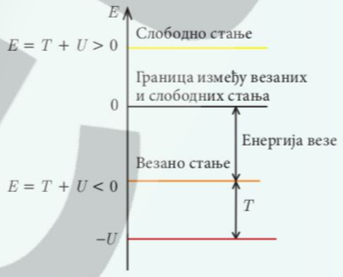
Energija mirovanja i unutrašnja energija
vezani sistemi čestica
ako usled interakcije sa okolinom kinetičke energije postanu veće od potencijalnih, vezani sistem se raspada (topljenje)
nuklearni procesi – energije veze velike u odnosu na energije mirovanja sastavnih čestica – izražen defekt mase
oslobađanje energije je rezultat povećanja energije veze sistema – masa sistema se smanjuje → energija se oslobađa na račun smanjenja mase sistema
povećanje kinetičke energije sistema (zagrevanje) smanjuje energiju veze (defekt mase) – masa tela raste
povećanje potencijalne energije (sistem se jače vezuje) – raste energija veze – masa se smanjuje

Slide 37
Energija mirovanja i unutrašnja energija
elementarne čestice
elementarne čestice su elementarne, nisu sastavljene ni od čega jednostavnijeg – nisu vezana stanja
pošto nemaju unutrašnju strukturu, njihove mase/energije mirovanja su stalne i nepromenljive
ne može se osloboditi samo deo njihove energije mirovanja, već sve ili ništa
raspad nestabilnih čestica – umesto nestale čestice nastaju druge, uz održanje totalne relativističke energije
proces stvaranja čestica u sudaračima – stvaraju se nove čestice na račun energije interagujućih čestica , opet poštujući održanje totalne relativističke energije, kao i zakona održanja impulsa

Slide 38
Relativistički impuls
intenzitet 3D relativističkog impulsa:
relativistička veza između impulsa i energije (kvadriramo izraz za totalnu energiju):
veza između energije i impulsa za čestice čija je masa mirovanja 0 (fotoni):
izrazimo masu mirovanja:
masa mirovanja ista u svim ISR → i desna strana gornjeg izraza mora biti invarijantna u odnosu na Lorencove transformacije; za bezmasene čestice gornji izraz postaje:
3D impulsi treba da se transformišu kao prostorne koorrinate, a energija kao vreme
relativistička veza energije i impulsa dovela do razumevanja antisveta – matematički ispravno bi bilo
“+” – “obična” materija; “-” - antičestice
E
pc
m₀c²

